Slide 1
Atividade 1 - Gestão de Processos de Negócio
Victor Holanda
Douglas Willian
Durval Pereira

Slide 2


Slide 3
Funcionamento da empresa
P1: Oferecer uma plataforma que possa agregar músicos, instituições hospitalares infantis e voluntários de forma automatizada, permitindo a criação e gerência de eventos em um ambiente totalmente virtual e sincronizado.
P2: Organizar eventos musicais realizados em hospitais para crianças com quaisquer necessidades especiais, doenças ou deficiências em hospitais, escolas e centros de reabilitação por toda a América.

Slide 4
Missão
Nosso objetivo é unir músicos e hospitais infantis de toda a América! Nossa missão é melhorar a qualidade de vida de todas as crianças (e seus pais) com quaisquer necessidades especiais, doenças ou deficiências. Os concertos são realizados em hospitais, escolas e centros de reabilitação, onde nossos músicos utilizam a alegria e benefícios terapêuticos de concertos profissionais realizados ao vivo para melhorar o bem-estar, reduzir stress e distrair os ouvintes de suas preocupações imediatas... e simplesmente sorrir!

Slide 5
Visão
No seu núcleo, o objetivo do Songs for Smiles é criar uma comunidade de músicos, hospitais, voluntários e famílias com necessidades especiais, além do público em geral. Além de prover a organização inteira do evento, contamos com uma plataforma agregadora automatizada que capacita a organização e planejamento estratégico de todo encontro, além de viabilizar distâncias e custos para ambas as partes. Com essa infra-estrutura atual, nosso objetivo é expandir a área de alcance real para conseguirmos 100.000 US$ de financiamento do programa "Seed Round" para maior investimento dentro da empresa.

Slide 6
Valores
Aprimorar e Expandir a Música Infantil Americana;
Criar relações entre as pessoas e instituições médicas;
Valorização dos pacientes com quaisquer necessidades especiais, doenças ou deficiências;
Melhorar a qualidade de vida das crianças e de seus pais durante o tratamento;
Tornar o ambiente hospitalar agradável, gerando benefícios terapêuticos;
Senso de urgência e integridade.

Slide 7
Tipos de processos
Primários
Contratação de músico(s)
Logística de transporte
Logística de estoque
Logística verificação

Slide 8
Tipos de processos
De Suporte
Recrutamento e seleção de voluntários
Contratação de buffet
Planejar atividades

Slide 9
Tipos de processos
Gerenciais:
Alocação de Recursos
Gestão de recursos (Financeiro, Humano, Material)
Gestão de sub-processos (Subprocesso: grupo de atividades da empresa que envolvem um ou mais departamentos)
Fixação de metas
Avaliação de resultados

Slide 10
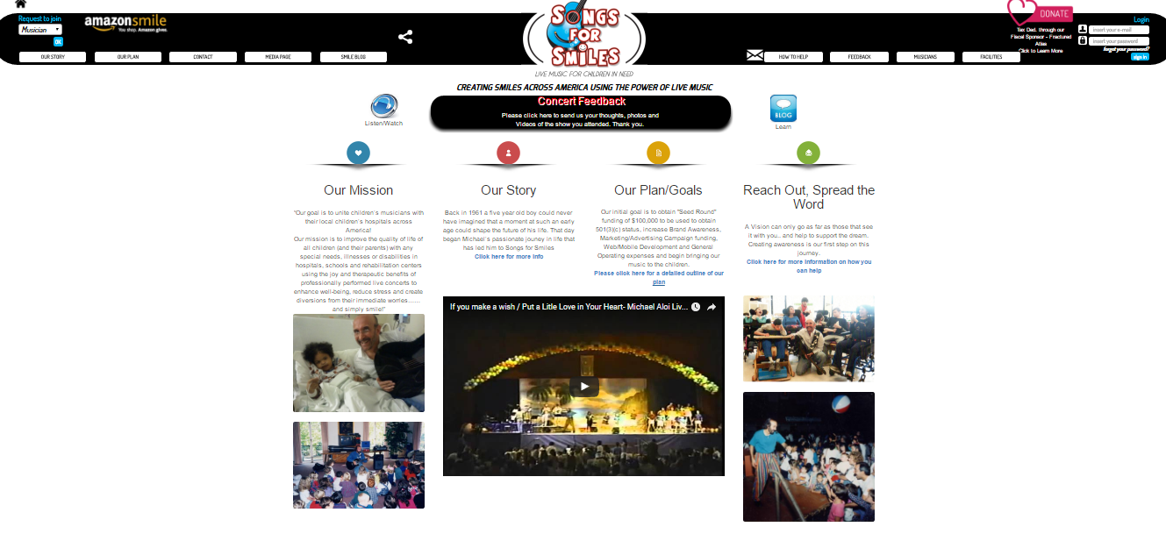
Screenshot (tela inicial)
http://www.songsforsmiles.org/newsite

